Slide 1


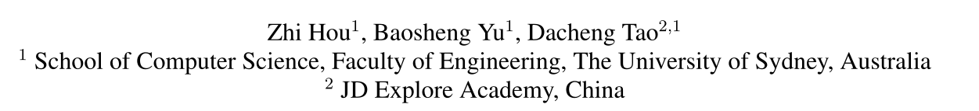
BatchFormer: Learning to explore sample relationships for robust representation learning
CVPR 2022

Slide 2

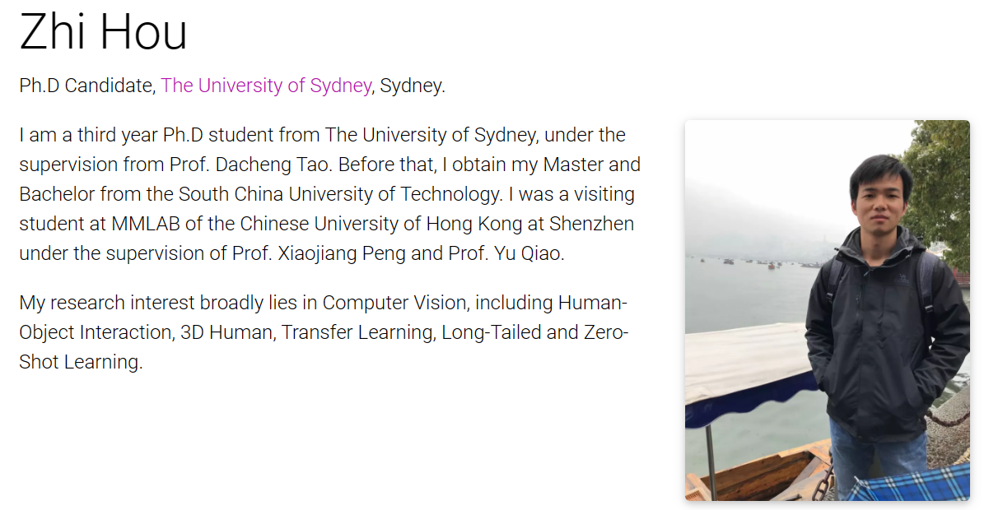
Author

Slide 3
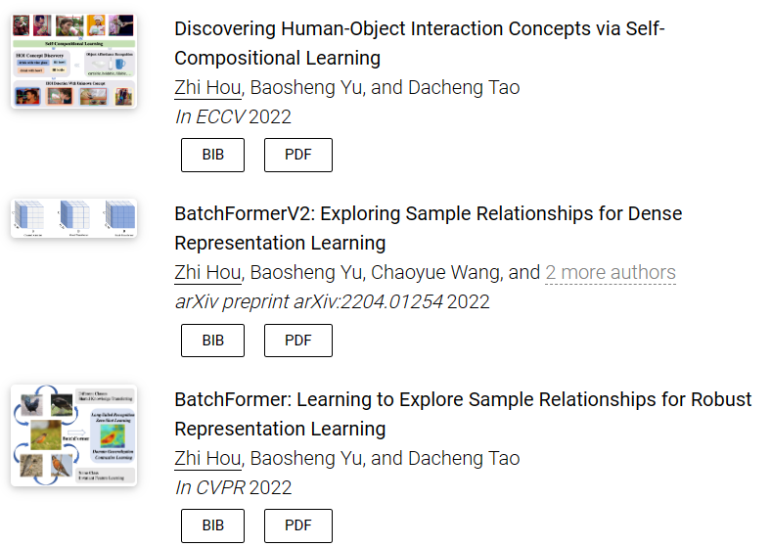
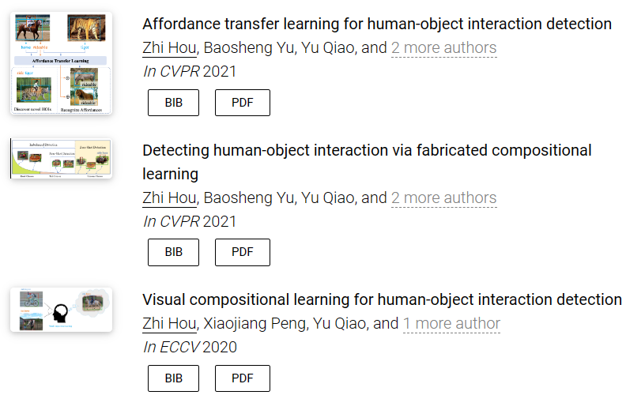
Author

Slide 4

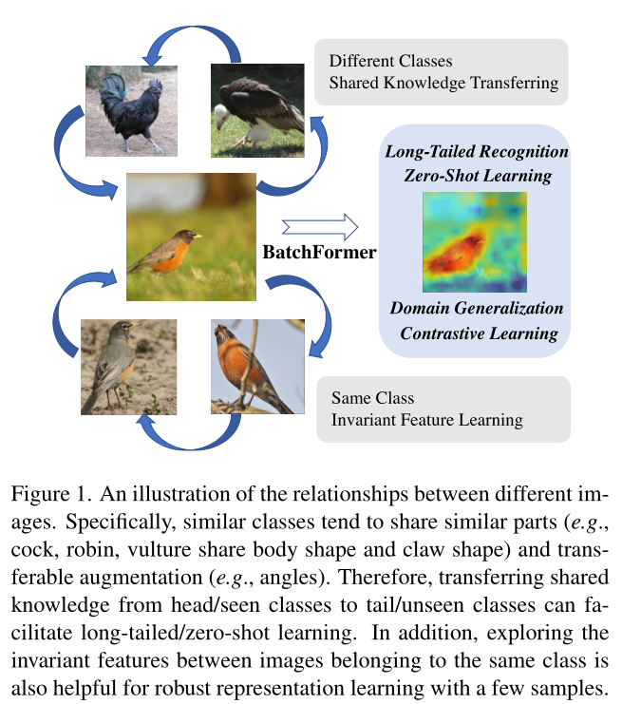
Introduction
1
现有问题：
深度神经网络在表征学习方面取得了巨大成功 ，但它在很大程度上依赖于收集大规模训练数据样本。
长尾识别
零样本学习
领域泛化
论文出发点：
找到一种统一、灵活且强大的方法来探索样本关系以进行鲁棒的学习仍然是一个巨大的挑战。
探索样本关系
知行合一、经世致用
自强不息 厚德载物
Central South University

Slide 5
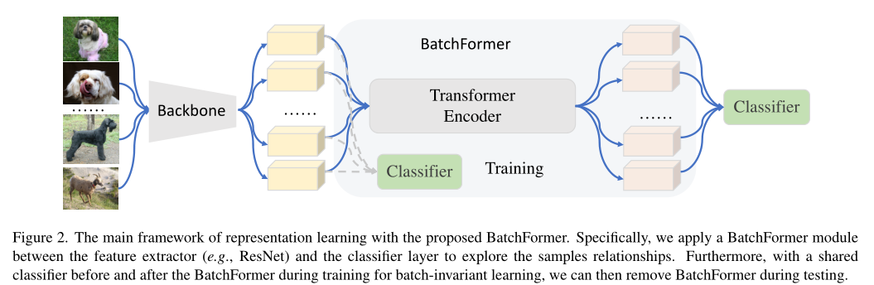
2
Methodology
2.1 Transformer Encoder
知行合一、经世致用
自强不息 厚德载物
Central South University

Slide 6
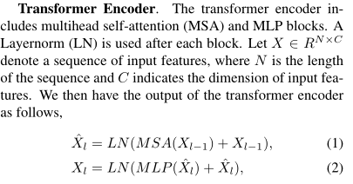
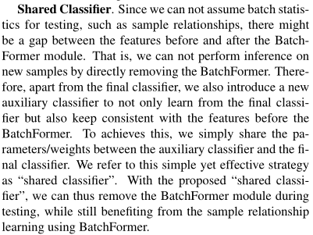
3
Methodology
3.1 Transformer Encoder
3.2 Shared Classifier.
知行合一、经世致用
自强不息 厚德载物
Central South University

Slide 7
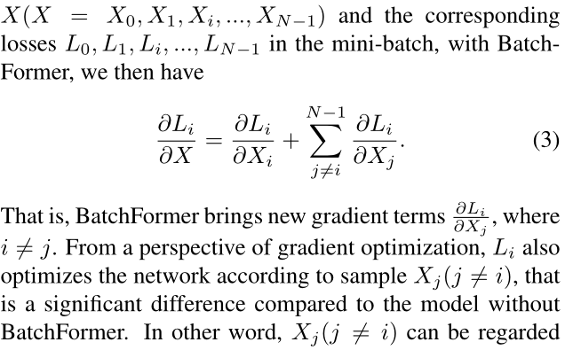
3
Methodology
3.3 BatchFormer: A Gradient View
如果没有 BatchFormer，所有损失只会在相应的样本和类别上传播梯度，即一对一。
知行合一、经世致用
自强不息 厚德载物
Central South University

Slide 8
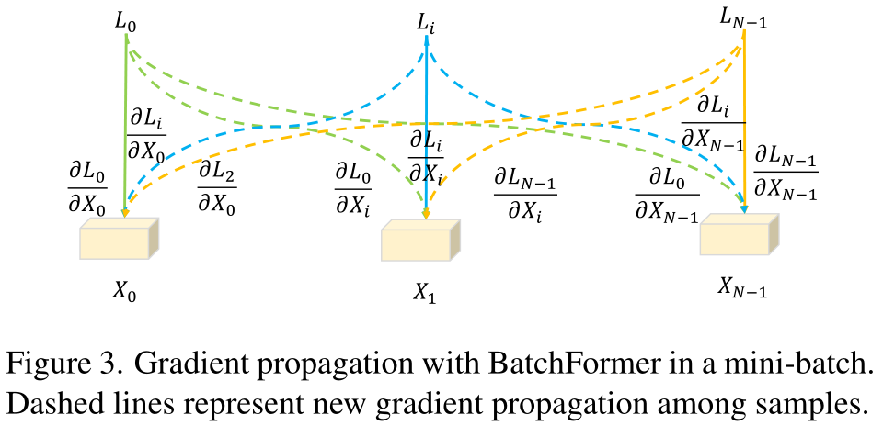
3
Methodology
3.3 BatchFormer: A Gradient View
知行合一、经世致用
自强不息 厚德载物
Central South University

Slide 9
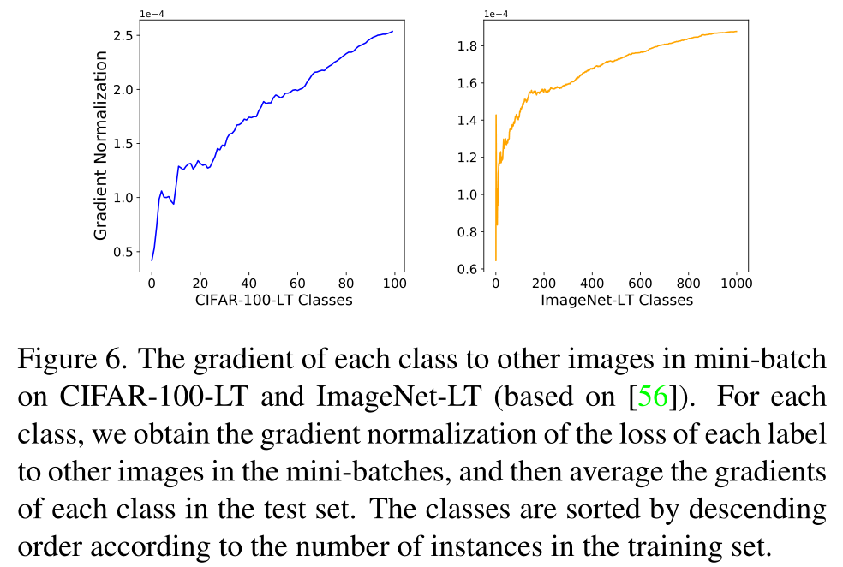
3
Methodology
3.3 BatchFormer: A Gradient View
每个标签的损失都有其他图像上的梯度
mini-batch 中的其他图像可以视为当前图像类的虚拟实例
知行合一、经世致用
自强不息 厚德载物
Central South University

Slide 10
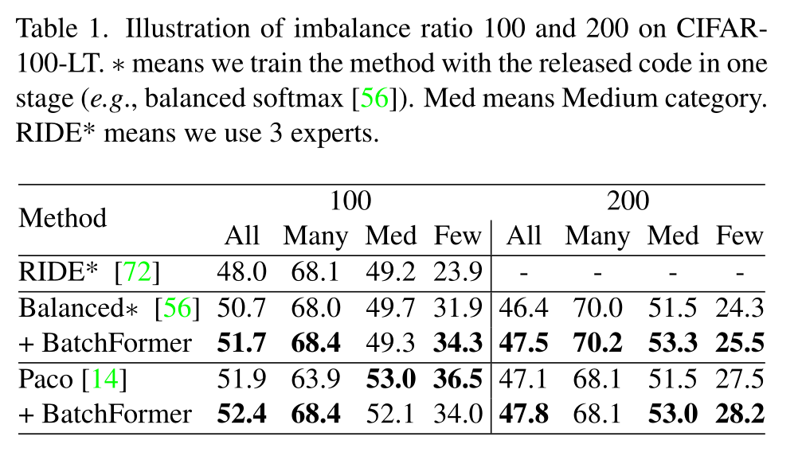
4
Experiments
4.1 Long-Tailed Recognition
知行合一、经世致用
自强不息 厚德载物
Central South University

Slide 11
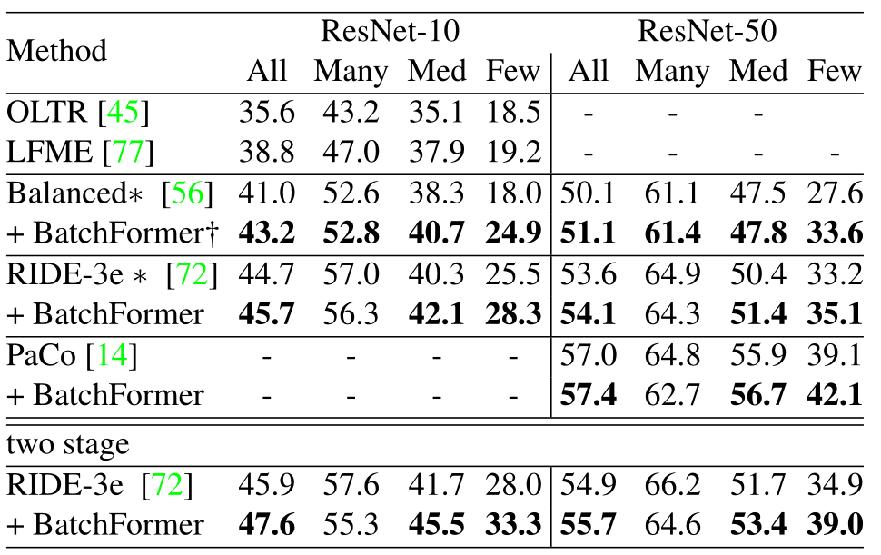
4
Experiments
4.1 Long-Tailed Recognition
知行合一、经世致用
自强不息 厚德载物
Central South University

Slide 12
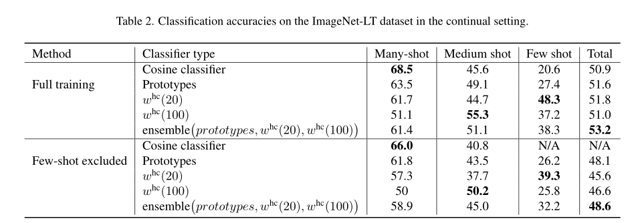
4
Experiments
4.2 Ablation Studies
当mini-batch小于 128 时，BatchFormer 对批大小不太敏感。我们发现mini-batch大小为 512 在 Few shot上实现了更好的性能。
知行合一、经世致用
自强不息 厚德载物
Central South University

Slide 13
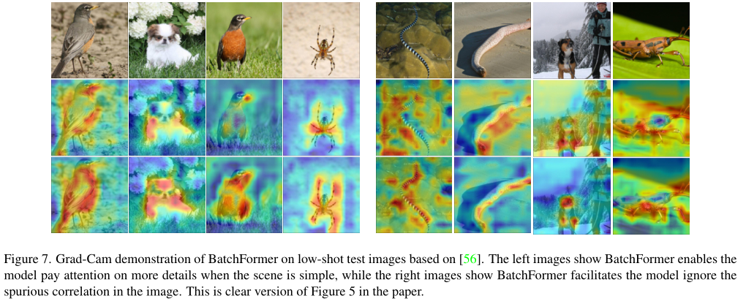
4
Experiments
4.3 Visualized Comparison
知行合一、经世致用
自强不息 厚德载物
Central South University

Slide 14
5
Conclusion
文章认为深度神经网络本身能够探索每个小批量的样本关系。
mini-batch 中的每张图片视为一个序列的节点，然后在图片之间构建一个 Transformer Encoder Network 来挖掘 mini-batch 中图片之间的关系。
BatchFormer 使每个标签的梯度传播到 mini-batch 中的所有图像，这可以看作是虚拟样本增强，从而改善表征学习。
知行合一、经世致用
自强不息 厚德载物
Central South University

